Slide 1
מינהל כלכלה ותקציבים
אגף כלכלה וסטטיסטיקה
הדרכת תלמידים מדע וטכנולוגיה לאנליזת נתונים 9.2020

Slide 2
אגף א' כלכלה וסטטיסטיקה
חזון האגף
להוות יחידה מרכזית למתן כלים אופרטיביים לקבלת החלטות על ידי הנהלת המשרד לקידום יעדיה.
מטרות האגף
  אספקה ועדכון תמונת מצב סטטיסטית על משרד החינוך
  אינטגרטור של גופים סטטיסטיים בארץ ובעולם בתחום החינוך
  בנייה, פיתוח והנגשת כלים לשימוש בנתונים סטטיסטיים ליחידות המשרד עפ"י צרכיהם ולכלל הציבור
  מתוך היכרות הנתונים, אנו עסוקים בין היתר בליווי תהליכים הקשורים בתוצרי נתונים, מרימים דגלים, מחפשים את הקשרים בין הנתונים ואת אי ההלימה הקיימת.

Slide 3
משימות מרכזיות
אחריות על מערך הנתונים של משרד החינוך וניהול ממשקים עם הלמ"ס
שיקוף נתוני מערכת החינוך לציבור באופן ידידותי ונגיש
שיקוף וניתוח מעמיק של נתונים ומגמות עבור קובעי המדיניות
הסדרה וטיוב מערך הנתונים של המשרד ויצירת מאגר נתונים מרכזי
אנליזות לצורך קבלת החלטות – בדיקת אפקטיביות
שותפות בפורום החינוך של ארגון ה-OECD – ניתוח נתונים השוואתי בינלאומי
ביצוע ניתוחים סטטיסטיים וכלכליים בתחומי החינוך והכלכלה

Slide 4
קהל היעד
  לשכת השר, מנכ"ל, הנהלת המשרד, יחידות המטה והמחוזות.
  הלשכה המרכזית לסטטיסטיקה.
  OECD - הארגון לשיתוף פעולה ולפיתוח כלכלי.
  גורמים חיצוניים כגון: משרדי ממשלה, חכי"ם, ועדות הכנסת, מוסדות מחקר, גופים בינלאומיים, עמותות חינוכיות, תקשורת, מנהלי מוסדות חינוך ועובדי הוראה, הורים, תלמידים והציבור הרחב.

Slide 5
פעילות אגף כלכלה וסטטיסטיקה
מערכת שקיפות תקציבית
OECD
אנליזה של נתונים
התמונה החינוכית
מחוון בעלויות
מצגות נתונים מקצועיות ומענה שוטף לצרכי מנכ"ל
אגף כלכלה וסטטיסטיקה
מענה מקצועי עבור יחידות המשרד
ניהול אתר המינהל והנגשת נתונים לציבור
מיפוי מערכות + הסדרת נתונים
מענה לפניות חיצוניות
הלשכה המרכזית לסטטיסטיקה
תקשורת ודוברות
ספר התקציב
פרסומים מקצועיים
תחזיות
Notes:
מענה לפניות חיצוניות – מממ של הכנסת, למ"ס, בנק ישראל, מכוני מחקר, אירגוני הורים, עמותות העוסקות בחינוך, אוניברסיטאות,
תחזיות - תחום תחזיות וניתוח סטטיסטי עוסק בביצוע תחזיות לצרכי תקצוב ופיתוח עבור היחידות השונות במשרד כגון חיזוי כוח אדם בהוראה, חיזוי לבינוי כיתות, תחזיות גידול טבעי, תחזיות נשירת תלמידים ממערכת החינוך, בניית מודלי שכר מורים, מפתח ומעמיד מדדי ביצוע ותוצריהם. הכנת תכנית העבודה מול הלשכה המרכזית לסטטיסטיקה לפיתוח סטטיסטיקת החינוך.
מודלים - מעקב הדוק אחר הנשירה השנתית ממערכת החינוך ויציאה לתכנית חומש משרדית לצמצום הנשירה
היערכות להכשרת כו"א בהוראה ובניית נוסחת תקצוב מוסדות האקדמיה להשכלה גבוהה
ספר התקציב – הכנת ספר דברי הסבר לתקציב המשרד אשר מוגש לכנסת לצורך אישור חוק התקציב , כולל הכנת ועריכת המידע הכמותי, גרפים, השוואה מגדרית ועוד
מחוון בעלויות - קידום ניהול תקין ברשויות. התייעלות בחינוך והורדת עלויות התקורה בקרב הבעלויות.
120 מצגות הוכנו למנכ"ל וביניהם: הוצאה לחינוך של משקי הבית, פרופיל המורה בישראל וב- OECD, הישגים במבחני המיצ"ב לפי מעורבות הורים והשכלתם, תלמידים בעלי תיקים פליליים, אובדנות במערכת החינוך, מיומנויות בוגרים בישראל PIAAC, קשיים כלכליים בקרב האוכלוסייה בישראל
גידול טבעי של האוכלוסייה בישראל, השכלה גבוהה תשע"ח 2018, השכלת בני 25-64 השוואה בינלאומית, עבירות מין כלפי נשים, נערות וילדות

Slide 6
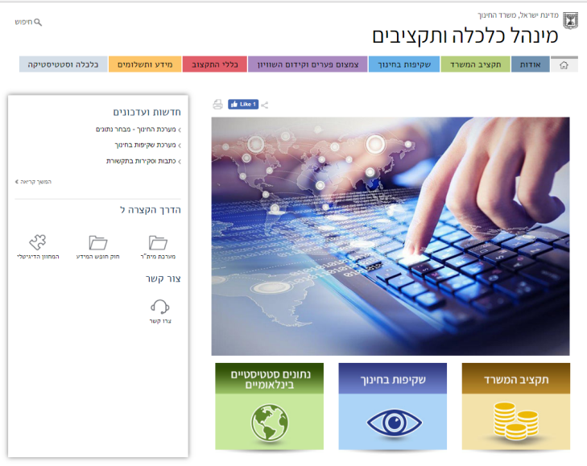
תפוקות נבחרות של האגף
חלון הראווה החדש של מינהל כלכלה ותקציבים
שיפור חוויית המשתמש ומתן מענה לצרכיו

Slide 7
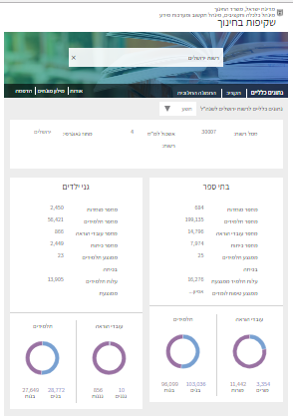
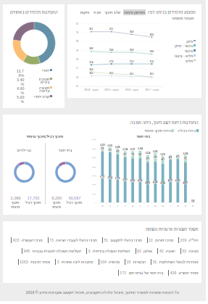
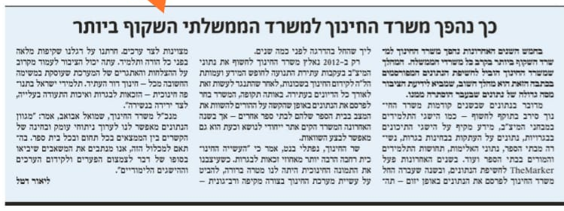
תפוקות נבחרות של האגף
שקיפות בחינוך
המשרד הממשלתי הראשון המאמץ שקיפות מלאה לציבור, ואף מהווה מדריך מוביל עבור יתר משרדי הממשלה, כגון משרד הרווחה ומשרד הפנים.
TheMarker 19/07/2018
מערכת 'שקיפות בחינוך' מציגה שקיפות תקציבית בכלל שלבי החינוך לצד תמונה חינוכית, ברמה בית ספרית ורשותית כחלק אינטגרלי במערכת.
מערכת 'שקיפות בחינוך' מהווה בסיס לקבלת החלטות ובדיקת אפקטיביות במערכת

Slide 8

תפוקות נבחרות של האגף
תקצוב דיפרנציאלי
שינוי אופן התקצוב הודות לניתוח ממצאי מערכת 'שקיפות בחינוך'
הקצאת שעות מוגברת עבור אוכלוסיות מוחלשות

Slide 9
צמצום פערים בחינוך היסודי
תקציב ממוצע לתלמיד בבתי ספר יסודיים רשמיים בחינוך הרגיל לפי חמישוני טיפוח
ממוצע
13,647
15,399
14%
16,772
10%
9%
6%
14%
16%
13%
11%
7%
11%
שיעור הגידול בתקציב הממוצע לתלמיד בחמישון החלש גדל בשיעור גדול יותר מהתקצוב לתלמיד ביתר החמישונים. 32% בחמישון החלש לעומת 19% בחמישון החזק.

Slide 10

תשע"ב / תשע"ה / תשע"ט
משרד החינוך
מינהל כלכלה ותקציבים
בתי הספר בחינוך יסודי רשמי רגיל - לפי מגזר
עלות ממוצעת בש"ח לתלמיד
ממוצע ארצי
13,647
14,879
15,399
15,747
16,240
16,469
16,772
הממוצע כולל מוסדות ללא סיווג לפי חמישוני טיפוח
נתוני המוסדות כוללים כיתות חינוך מיוחד בבתי ספר בחינוך רגיל
סה"כ התקציב אינו כולל תקציב בגין שעות חופשה (תשלום בחודשי הקיץ המשולם עבור כיתות החינוך המיוחד)

Slide 11
תשומות מול זכאות לפי חמישון

Slide 12
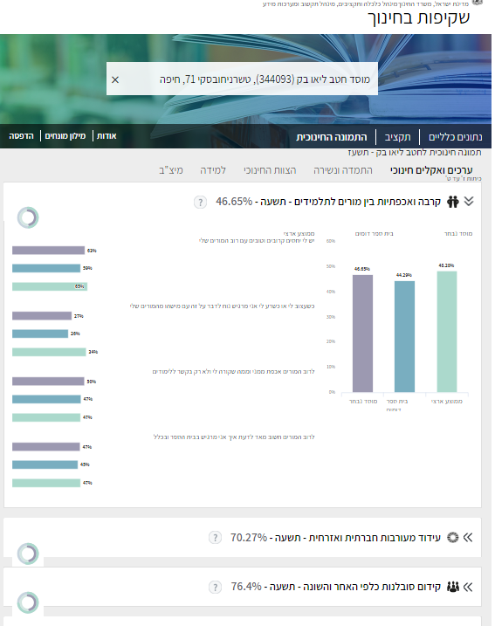
תפוקות נבחרות של האגף
תמונה חינוכית
כלי לשיפור מערכתי בקרב מקבלי ההחלטות
בחינת תוצאות ההשקעה בחינוך וההישגים השונים
במטרה לאתר קשרים לפי סוגי התשומות והתפוקות
התנסות בחקר קשרים בין תשומות ותפוקות (דלויט, דימה אודלר)

Slide 13





התמונה החינוכית - מדדי החטיבה העליונה
בגרות
למידה והישגים
הצוות החינוכי
התמדה ונשירה
ערכים
ואקלים חינוכי
מאפייני מוסד
ניהול פיתוח הצוות החינוכי
התמדה
עידוד למעורבות חברתית ואזרחית
חציון ותק הוראה
תעודת בגרות הכוללת אנגלית
- 4 או 5 יח״ל
מסוגלות, סקרנות ועניין בלמידה
נשירה
קידום סובלנות כלפי האחר והשונה
שיעור התלמידים בחינוך הטכנולוגי
תעודת בגרות הכוללת מתמטיקה
- 4 או 5 יח״ל
פרקטיקות הוראה-למידה-הערכה
קליטה וליווי של עובדי הוראה ובעלי תפקידים בבית הספר
מעורבות באירועי אלימות
שיעור המורים בעלי תואר שני ומעלה
שיעור הזכאים
לתעודת בגרות מצטיינת
טוהר בחינות - מחברות פסולות ואירועי שקלול דיפרנציאלי
קרבה ואכפתיות בין המורים לתלמידים
שיעור תלמידי חינוך מיוחד
שיעור הזכאים לתעודת בגרות
אחוז זכאים להסמכה טכנולוגי חדש
עבודה שיתופית של מורים בבית הספר
גיוס לשירות צבאי
שיעור התאמות: בסמכות המוסד + ועדה מחוזית חדש
קבלת הערכה ומשוב מקדמי למידה מהמורים חדש
התנדבות לשירות לאומי/אזרחי/צבאי
שביעות רצון מורים מבית הספר
שותפות הורים
שיעור התלמידים עולים
אסטרטגיות ללמידה עצמית חדש
תחושה כללית חיובית כלפי בית הספר חדש
תוכניות לתלמידים מחוננים ומצטיינים במוסד חדש

Slide 14
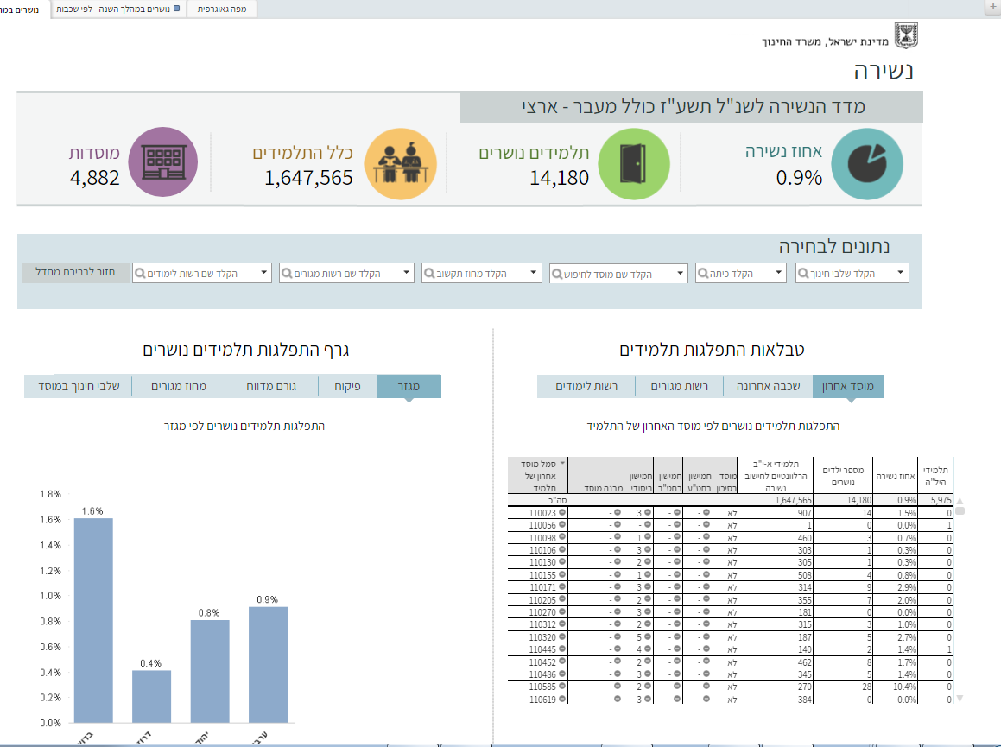
תפוקות נבחרות של האגף
מודל נשירה שנתית ממערכת החינוך
מעקב הדוק אחר הנשירה השנתית ממערכת החינוך ויציאה לתכנית חומש משרדית לצמצום הנשירה

Slide 15
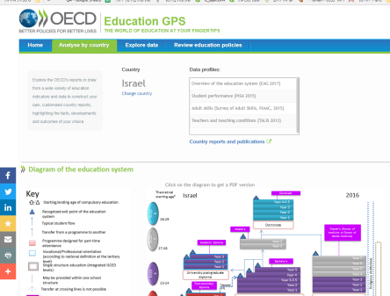

תפוקות נבחרות של האגף
OECD
הרחבת הפעילות הבינלאומית ושותפות בקבוצות העבודה של
ה – OECD, תוך גידול משמעותי בהיקף השאלונים והאינדיקטורים הנדרשים.

Slide 16
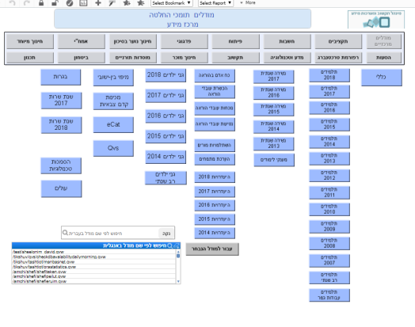
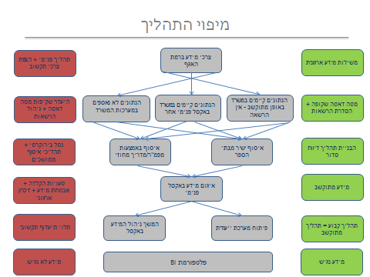
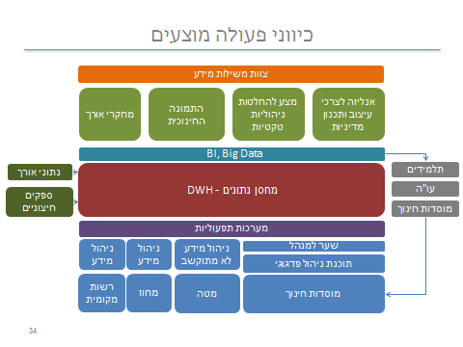
תפוקות נבחרות של האגף
הסדרת הנתונים
שותפות, יעוץ וליווי תהליכים
ניהול מסדי הנתונים והיערכות מחודשת לצרכי קבלת החלטות

Slide 17
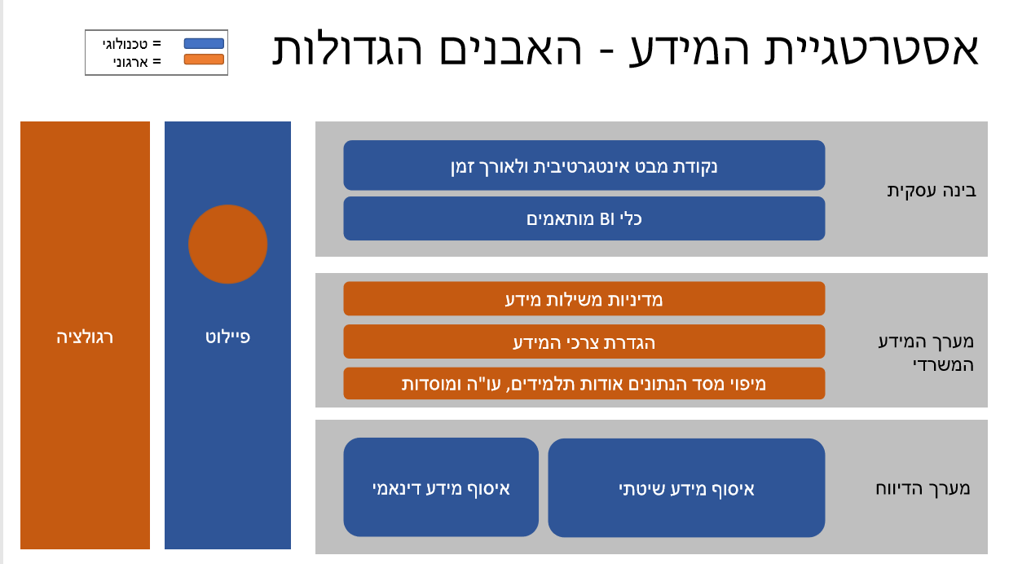
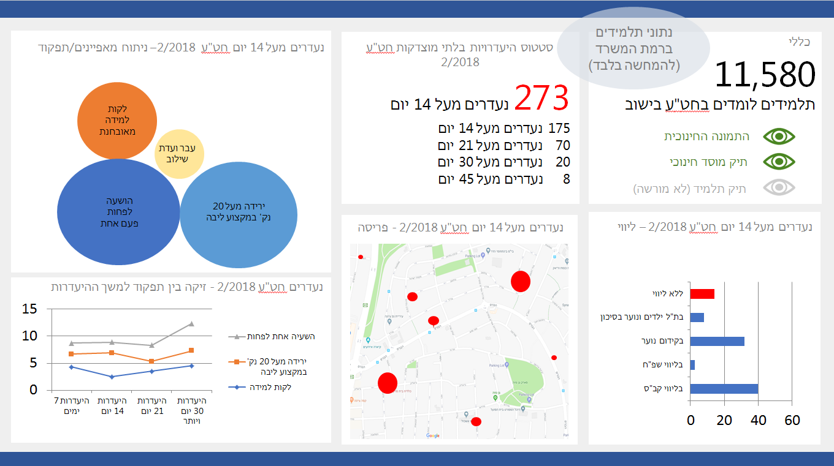
תפוקות נבחרות של האגף
בניית יחידת אנליזה
מעבר מראייה מפוזרת לראייה אינטגרטיבית רב שנתית ברמת תלמיד, עובד הוראה ומוסד
לצרכי ניהול שוטף, בניית תכניות עבודה ומדיניות
הקמת יחידת אנליסטים – הליך הקמה מול נציבות שירות המדינה וישראל דיגיטלית ובדיקות אפקטיביות (יעילות), העמדת מדדי ביצוע, תשואה להשקעה – תשומות מול תפוקות תוך ניתוח קשרים.
Notes:
ביצוע וליווי של האחדה, קישור וארגון של מקורות נתונים מגוונים (מובנים ולא מובנים).
הגדרה וביצוע תהליכי גישה, הפקה, זרימה, תכלול וקליטה בין מקורות נתונים ופלטפורמות אנליטיות. תפעול ה- data pipeline ואיתור קשרים בין משתנים.

Slide 18
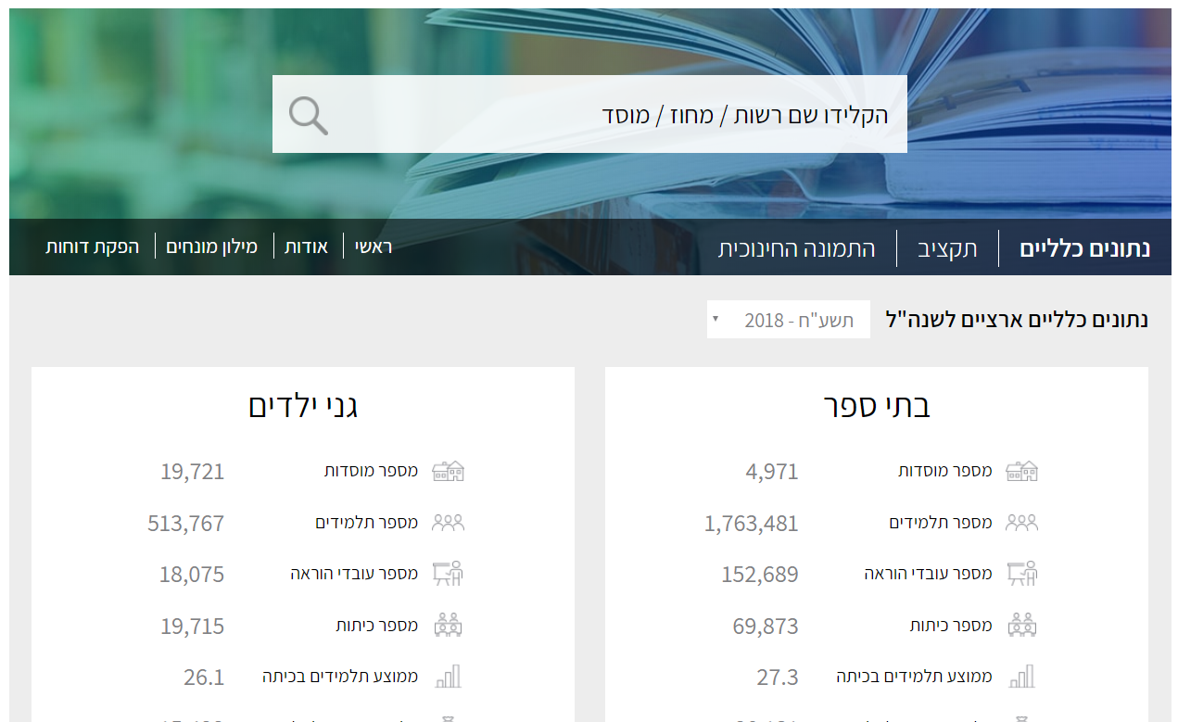
תרגיל בקבלת החלטות
מערכת שקיפות בחינוך
מהו המידע הנדרש לקבלת החלטות מיטבית יותר?
קבוצת הורים ותלמידים
קבוצת מנהלי בתי ספר
קבוצת מנהלי מחלקות חינוך ברשויות
קבוצות הנהלת מטה משרד החינוך

